Slide 1
OB 2조
발화자의 감정인식 AI 경진대회
Notes:
OB 2조 프로젝트 발표 시작하겠습니다.

Slide 2
목차
대회 소개
Data Preprocessing
Target
Dialogue_ID
Speaker
Utterance
3. Modeling
BERT 모델
앙상블 모델
4. 최종 선택 모델
Notes:
발표는 다음과 같은 순서로 진행하겠습니다.

Slide 3
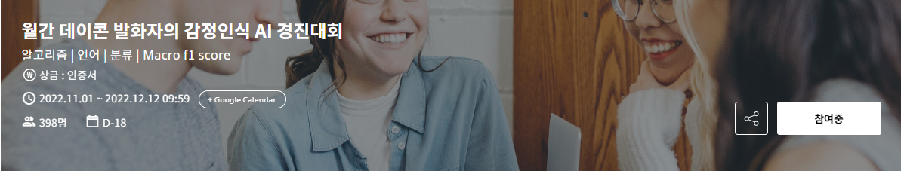
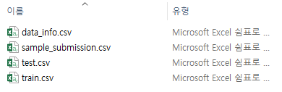
대회 소개
주어진 대화에서 발화자의 감정을 파악할 수 있는 AI 모델 만들기
Notes:
저희는 데이콘에서 진행하고 있는 월간 데이콘 발화자의 감정인식 AI 경진대회에 참여했습니다. 해당 대회는 주어진 대화에서 발화의 감정을 분류할 수 있는 AI 모델을 만드는 대회입니다.

Slide 4
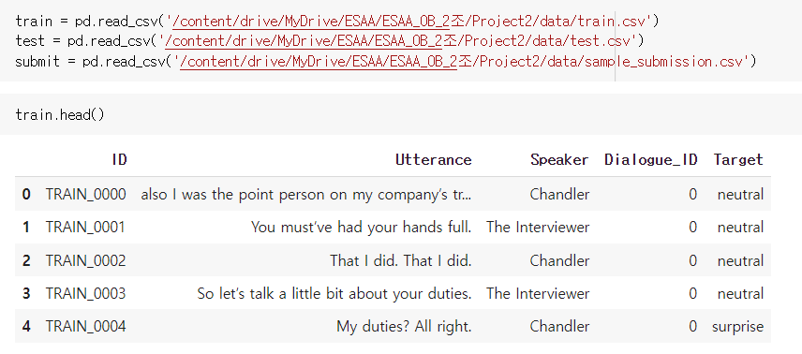
대회 소개

Slide 5
Data Preprocessing

Slide 6
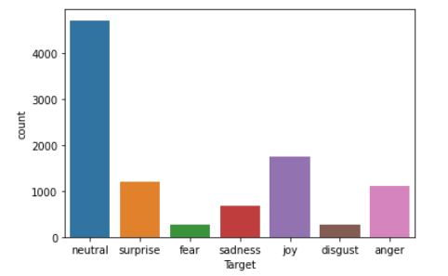
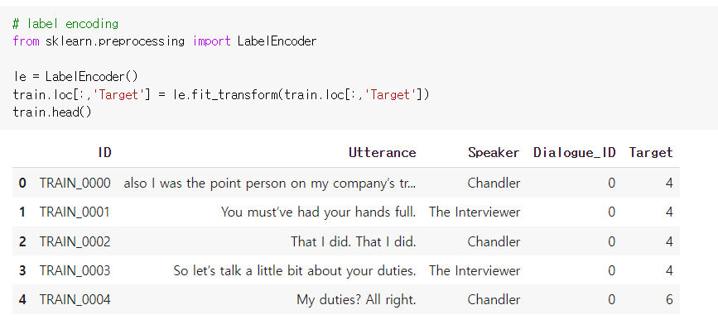
Data Preprocessing - (1) Target
Target값 LabelEncoding

Slide 7
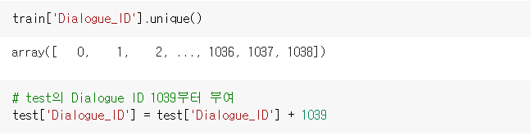
Data Preprocessing - (2) Dialogue_ID
Dialogue_ID 순서 재부여

Slide 8
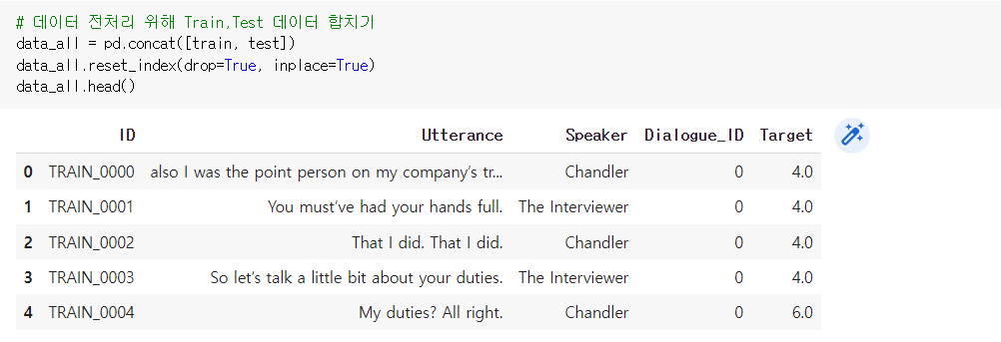
Data Preprocessing - (2) Dialogue_ID
Train, Test 데이터 합치기

Slide 9
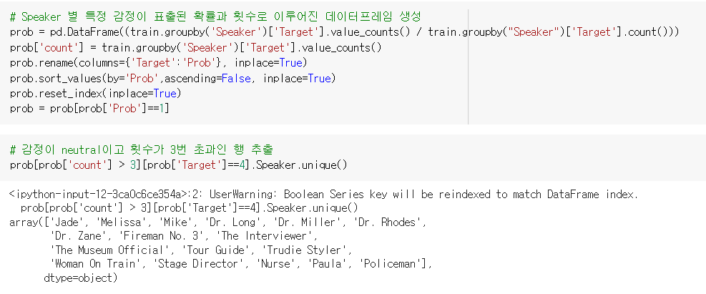
Data Preprocessing - (3) Speaker
Speaker별 감정 확인

Slide 10
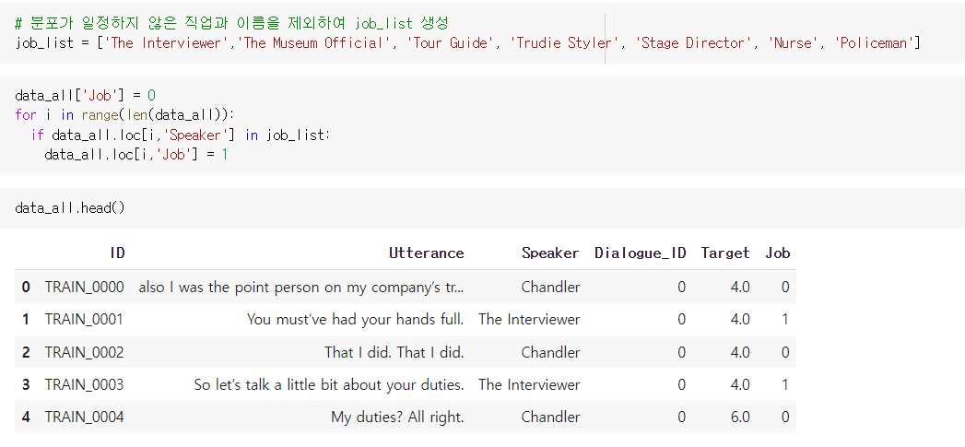
Data Preprocessing - (3) Speaker
‘Job’ column 생성

Slide 11
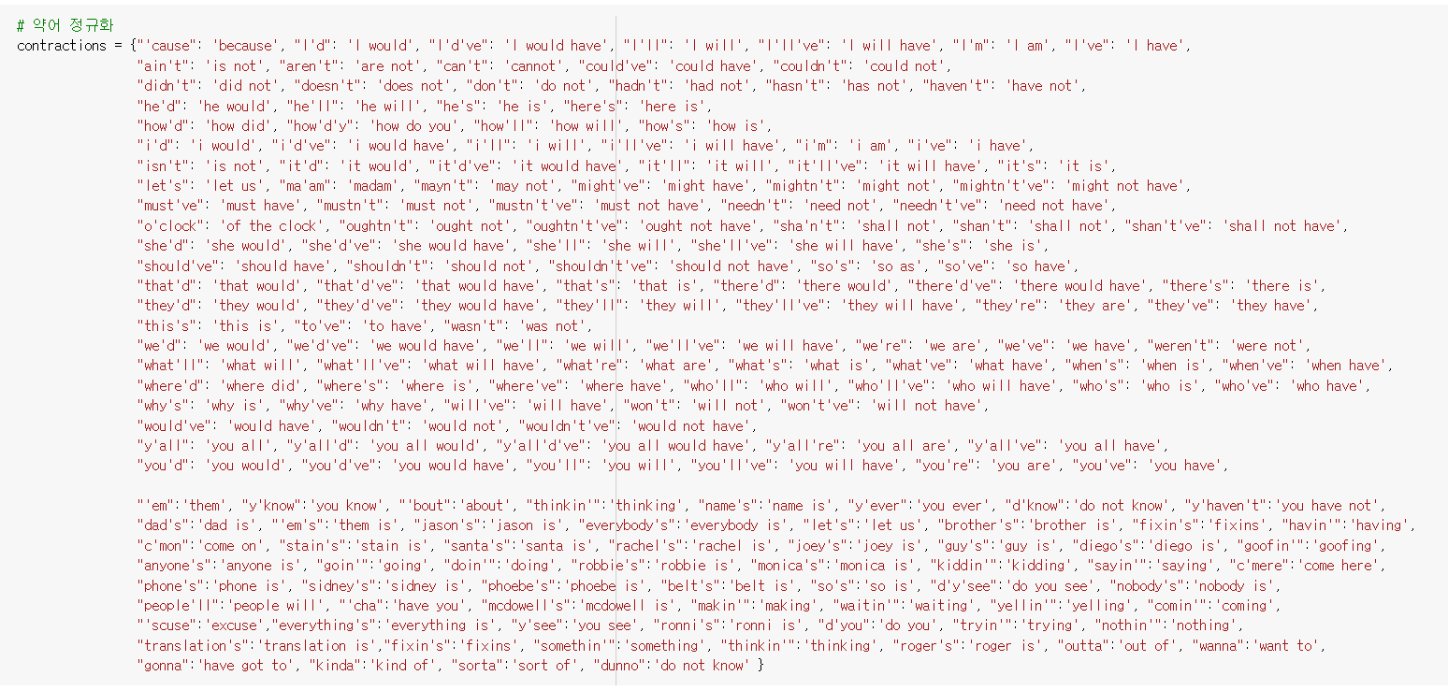
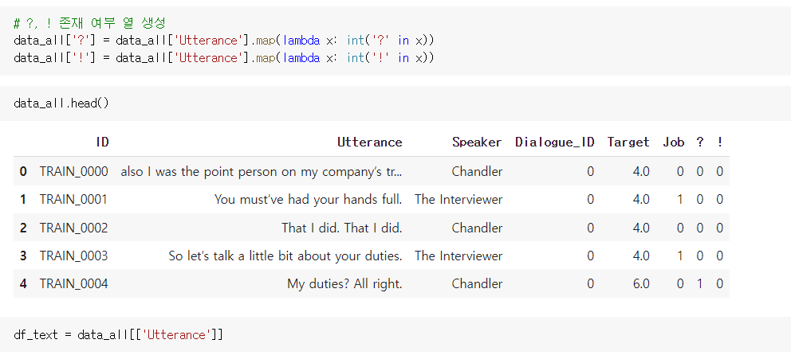
Data Preprocessing - (4) Utterance
약어 리스트 생성
‘?’, ‘!’ column 생성

Slide 12
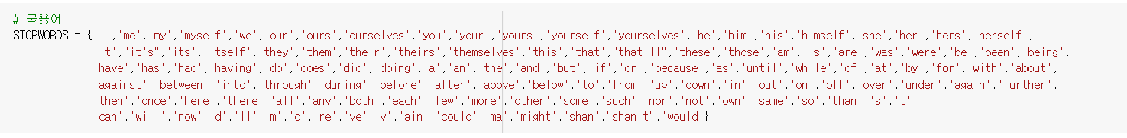
Data Preprocessing - (4) Utterance
불용어 리스트 생성

Slide 13
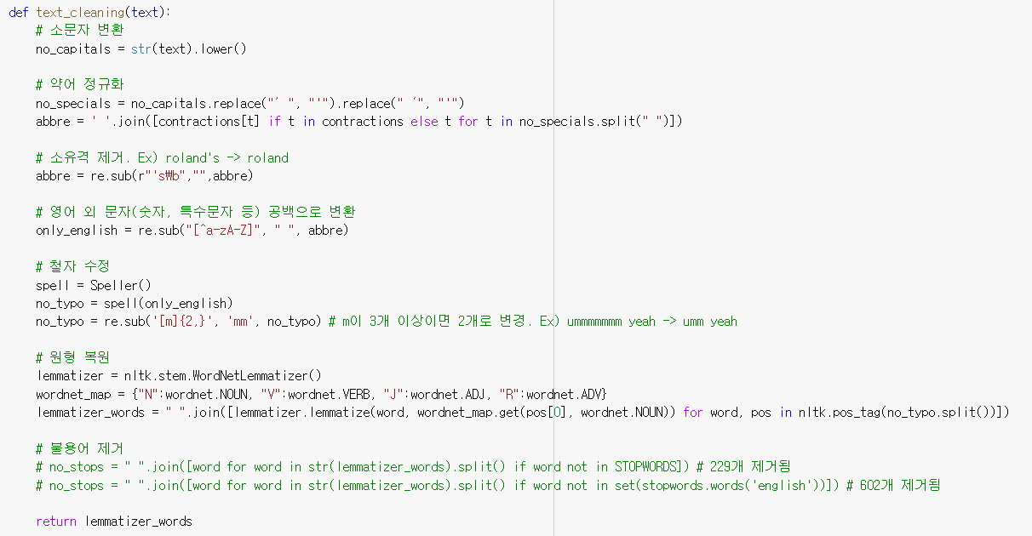
Data Preprocessing - (4) Utterance
text cleaning 함수 생성
소문자 변환
약어 정규화
소유격 제거
영어 외 문자 공백으로
철자 수정
원형 복원
불용어 제거

Slide 14
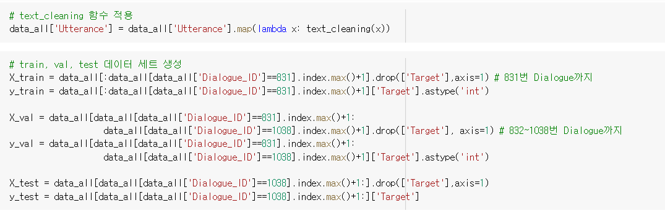
Data Preprocessing - (4) Utterance
train, validation, test split

Slide 15
Modeling
Notes:
이어서 모델링에 대해 발표하겠습니다.

Slide 16
BERT 모델
Notes:
먼저, 전처리를 완료한 데이터에 BERT 모델을 적용시켜 보았습니다. 모델 코드는 데이콘 Baseline에 공유된 것을 사용하였습니다.

Slide 17
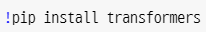
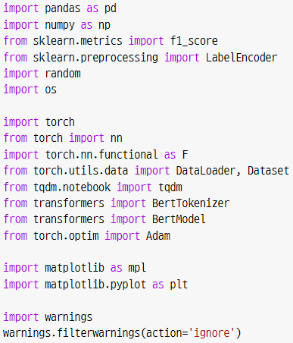
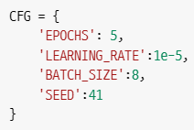
BERT 모델 - Baseline 코드
import library
gpu 사용 설정
torch.device(‘cuda’)
- multi-gpu 이용
- 선언한 batch size가 각 gpu로 알아서 분배됨
하이퍼파라미터 지정
Notes:
필요한 라이브러리들을 불러오고, 파이토치에서 gpu를 사용할 수 있도록 하기 위해 다음과 같은 코드를 작성했습니다. torch.device에 ‘cuda’를 입력하면 여러 gpu에 연산을 할당하는데, 이때 선언한 배치 사이즈에 따라 데이터가 각 gpu로 알아서 분배됩니다. 하이퍼파라미터는 에포크, learning rate, 배치 사이즈를 지정해 주었고 추후 랜덤 시드 고정을 위한 시드값도 정해서 딕셔너리 형태로 CFG에 저장했습니다.

Slide 18
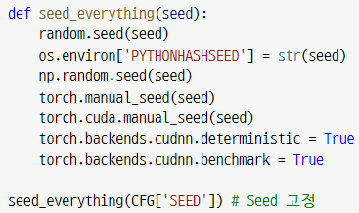
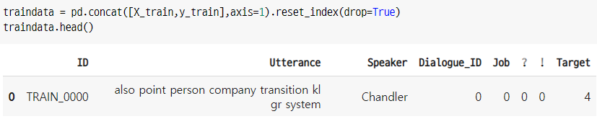
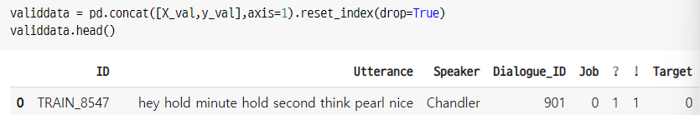
BERT 모델 - Baseline 코드
Seed 고정
Target 열을 합친 train/valid data 생성
torch.manual_seed()
- pytorch random seed 고정
BERT 모델이 입력받는 데이터는 Target값까지 포함한 형태여야 함
Notes:
다음으로 랜덤 시드를 고정하기 위한 함수 seed_everything을 정의했습니다. 파이토치에서는 manual_seed라는 함수를 사용하여 이 작업을 수행할 수 있습니다. 이제 전처리 단계에서 분리했던 train, valid 데이터를 BERT 모델 학습에 사용할 수 있는 형식으로 바꿔줘야 합니다. 먼저, 주어진 BERT 모델은 독립변수와 반응변수를 모두 포함한 데이터를 가지고 학습을 진행하기 때문에, 앞서 분리했던 X_train, X_valid와 각각의 Target값을 저장한 y_train, y_valid를 합쳐서 traindata, validdata에 저장했습니다.

Slide 19
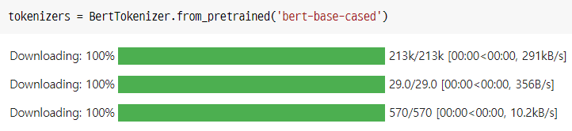
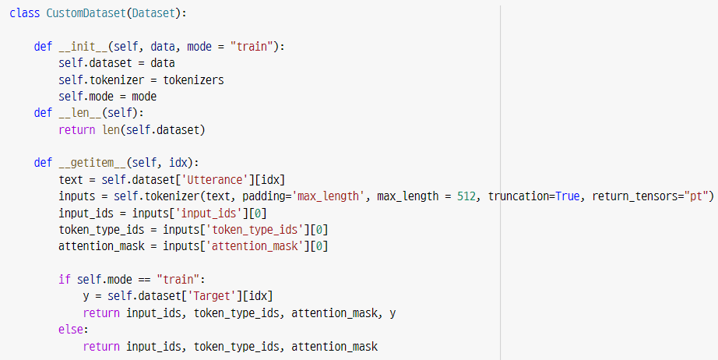
BERT 모델 - Baseline 코드
pre-trained model 불러오기
CustomDataset 클래스 생성
초기값 : data, mode(train)
앞서 불러온 tokenizer 사용
AutoTokenizer를 이용해 사전 학습된 BERT 모델을 불러옴
원래 갖고있던 Target값을 함께 반환
Utterance에 대해 tokenizer를 적용하여 inputs에 저장
tokenizer가 반환하는 출력값
input_ids : token들의 id 리스트
token_type_ids : 각 token이 어떤 문장에 속하는지 나타내는 리스트
attention_mask : attention 연산이 수행되어야 할 token과 아닌 것을 구별하는 리스트
Notes:
이제 사전 학습된 BERT 모델을 불러와야 합니다. AutoTokenizer를 이용해서 모델을 불러오는 방식을 사용했고, 불러온 모델은 tokenizers에 저장되어 있습니다. 다음으로, 데이터 형식 변경을 위한 클래스 CustomDataset을 생성합니다. 이 클래스는 초기값으로 데이터프레임을 입력받습니다. 생성자 정의 단계에서 앞서 불러온 모델을 tokenizer로 사용하도록 해주고, dataset과 mode 값까지 만들어줬습니다. len 함수는 데이터셋의 총 길이를 반환하고, getItem 함수는 입력한 인덱스에 해당하는 입출력 데이터를 반환합니다. 입력한 인덱스의 utterance를 text에 저장하고, 여기에 tokenizer를 적용한 결과를 inputs에 저장했습니다. 반환되는 3가지 출력값은 token들의 id 리스트인 input_ids, 각 token이 어떤 문장에 속하는지 나타내는 리스트 token_type_ids, attention 연산이 수행되어야 할 token에 0, 아닌 token에 1을 부여한 리스트 attention_mask입니다. 이때 attention 연산은 두 토큰 간의 유사도를 구해서 관계를 파악하는 것입니다. 마지막으로 mode가 train일 경우, 원래 데이터가 갖고 있던 target값을 y에 저장하여 다른 3가지 출력값과 함께 반환하도록 하면 됩니다.

Slide 20
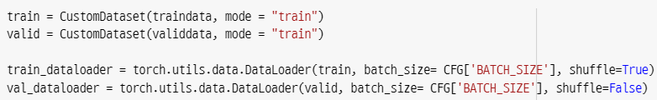
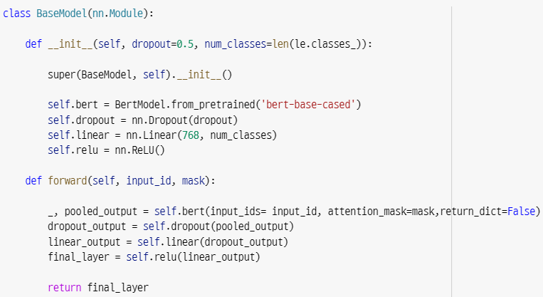
BERT 모델 - Baseline 코드
최종적으로 모델 학습에 사용될 데이터
앞서 만든 데이터에 CustomDataset 클래스 적용
torch.utils.data.DataLoader
- 입력받은 데이터셋을 미니배치 형태로 만들어 줌
- 최종 BERT 모델이 학습할 데이터 형식
BaseModel 클래스 생성
초기값 : dropout rate, 클래스 개수
모델&레이어 정의
- pre-trained model
- nn.Dropout : dropout layer
- nn.Linear : dense layer
- nn.ReLU : activation function
레이어마다 순차적으로 output을 적용하고 final layer 반환
Notes:
앞서 만든 데이터에 CustomDataset 클래스를 적용한 뒤, 최종적으로 BERT 모델이 학습할 데이터 형식에 맞게 바꿔주려면 torch.utils.data의 DataLoader를 사용해야 합니다. 이 함수는 입력받은 데이터셋을 딥러닝모델 학습을 위한 미니배치 형태로 만들어줍니다. 다시 말해서, 전체 데이터를 배치 사이즈만큼씩 나눠주는 것입니다. 이렇게 해서 최종적으로 train/validation_dataloader 데이터를 만들었습니다. 다음으로 모델 학습을 위한 BaseModel 클래스를 생성합니다. 초기값으로는 dropout rate과 클래스 개수를 입력받는데 dropout rate은 default를 0.5로 설정했습니다. 학습에 사용할 BERT 모델과 dropout, dense 레이어, 활성화함수까지 생성자 안에서 모두 지정해 줬습니다. dense 레이어로는 linear, 활성화 함수는 relu를 사용합니다. 각 단계마다 반환된 output을 다음 단계의 input으로 사용하는 과정을 반복한 뒤 최종적으로 활성화 함수까지 적용된 final layer를 반환하는 함수 forward를 정의하면 모델 학습을 위한 클래스가 완성됩니다.

Slide 21
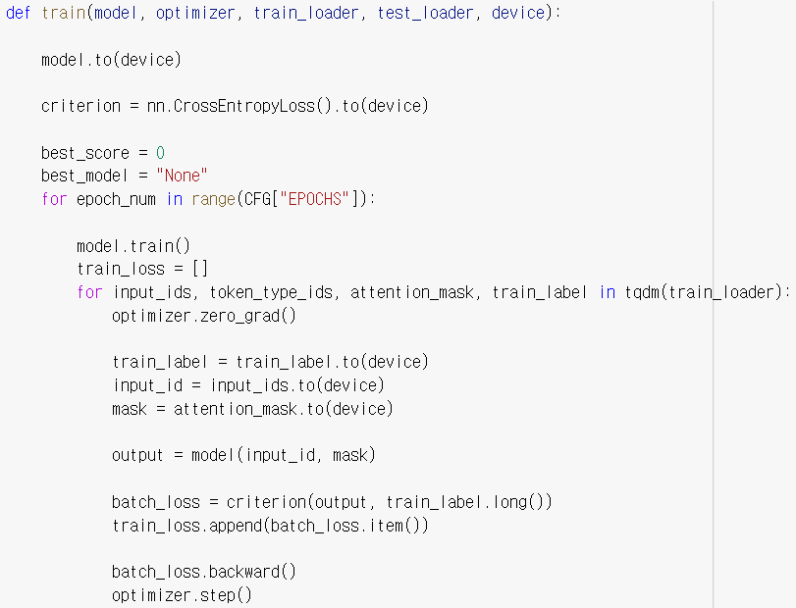
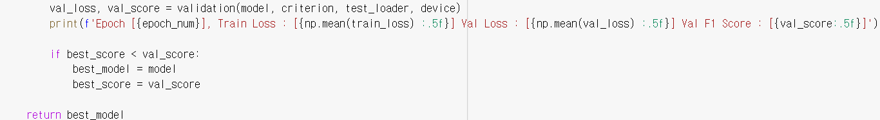
BERT 모델 - Baseline 코드
train 함수 생성
모델과 손실함수 불러오기
best_score, best_model 초기화
각 값을 불러와 모델에 적용
cross entropy loss 값 구하기
best_model 반환
역전파, 최적화 진행
Notes:
다음으로 train 함수를 생성합니다. 먼저 모델과 cross entropy 손실함수를 불러오고 best score, best model, train_loss, gradient 등을 초기화합니다.
이후 앞서 설명드린 train_label, input_id, attention_mask를 불러와 이들을 모델에 적용하고 cross entropy loss 텐서값 전체를 batch_loss에 저장한 뒤, item()을 사용하여 손실함수값만을 train_loss에 저장해줍니다.
그리고 backward와 step을 사용하여 역전파의 기준을 손실함수로 정하고 최적화를 진행합니다.
또한, 다음 슬라이드에서 정의할 validation 함수를 이용해 손실값과 score를 가져온 뒤, 각 에포크마다의 train loss, validation loss, validation f1 score를 출력해줍니다.
그리고 if문을 통해 validation score가 가장 높을 때의 model을 best_model에 저장하고 반환해줍니다.

Slide 22
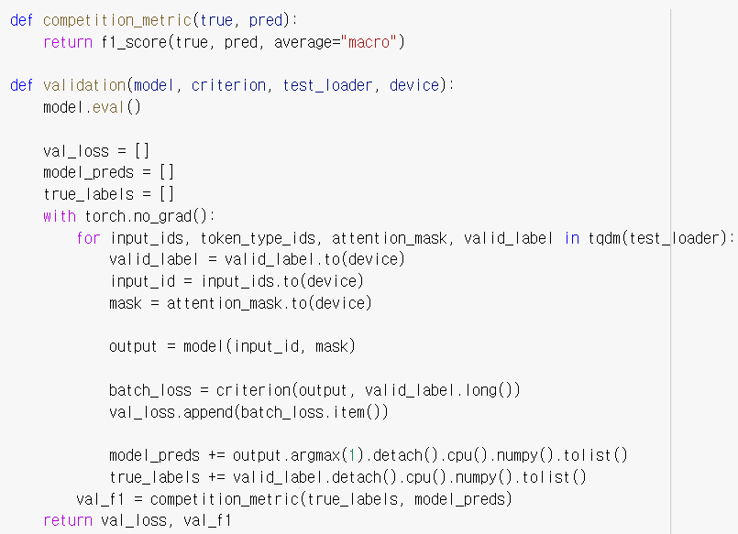
BERT 모델 - Baseline 코드
평가 함수, validation 함수 생성
f1 score 반환
손실함수값 저장
validation f1 score 계산
Notes:
그리고 f1 score를 반환해주는 competition metric 함수를 생성했고, 앞서 언급한 validation 함수를 만들어주었습니다.
validation 함수에서는 train 함수와 동일하게 인자들을 불러온 뒤 손실값을 저장합니다.
마지막으로 model 출력값 중 가장 큰 값의 index와 valid label을 사용하여 앞서 만든 평가함수를 통해 validation f1 score를 계산한 뒤, validation loss, validation f1 score 값을 반환해줍니다.

Slide 23
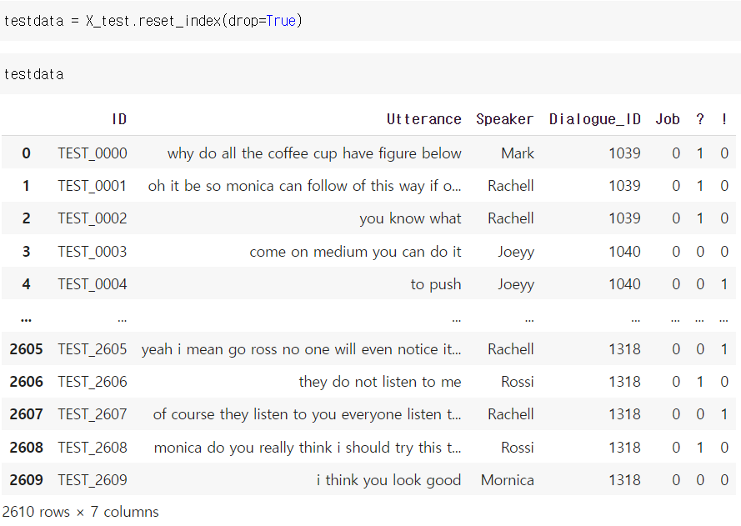
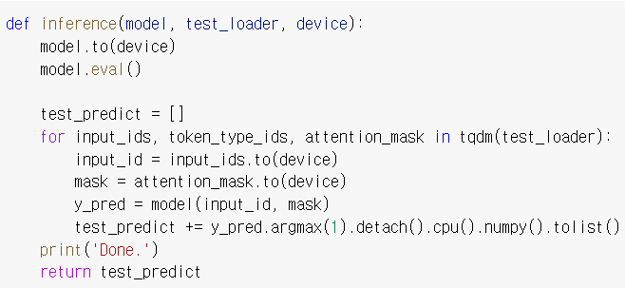
BERT 모델 - Baseline 코드
test data 가져오기
CustomDataset class 적용
예측 함수 생성
test의 예측값 반환
Notes:
다음으로 test data를 가져와 customdataset 클래스를 적용한 뒤, 샘플에 쉽게 접근할 수 있도록 dataloader를 적용해줍니다.
마지막으로 inference 함수를 정의하여 test의 예측값을 반환해줍니다.

Slide 24
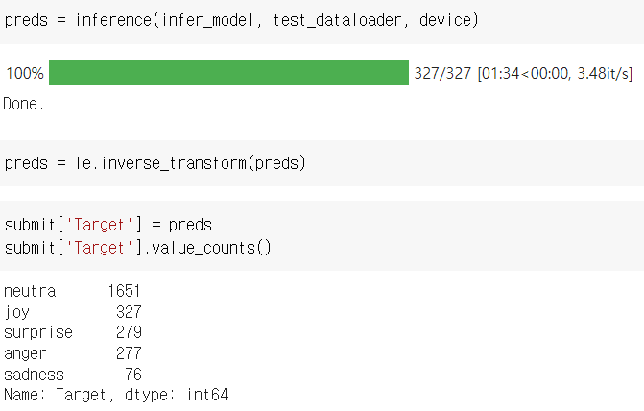
BERT 모델 - Baseline 코드
predict
Notes:
이제 inference 함수를 이용하여 예측을 해본 결과, 다음과 같은 분포로 예측되었습니다.

Slide 25
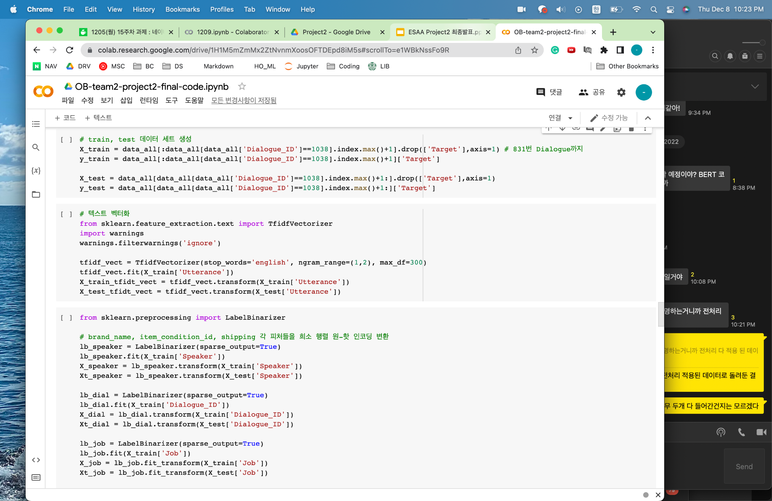
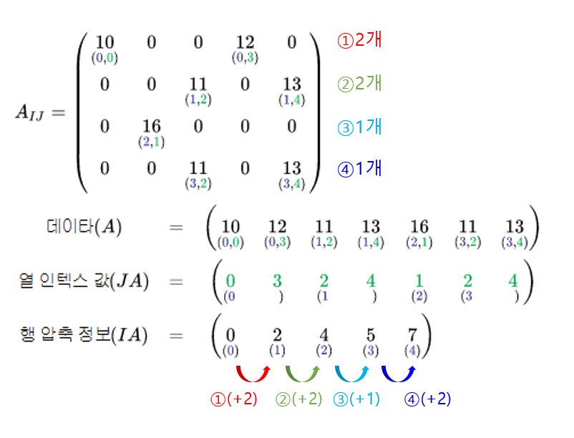
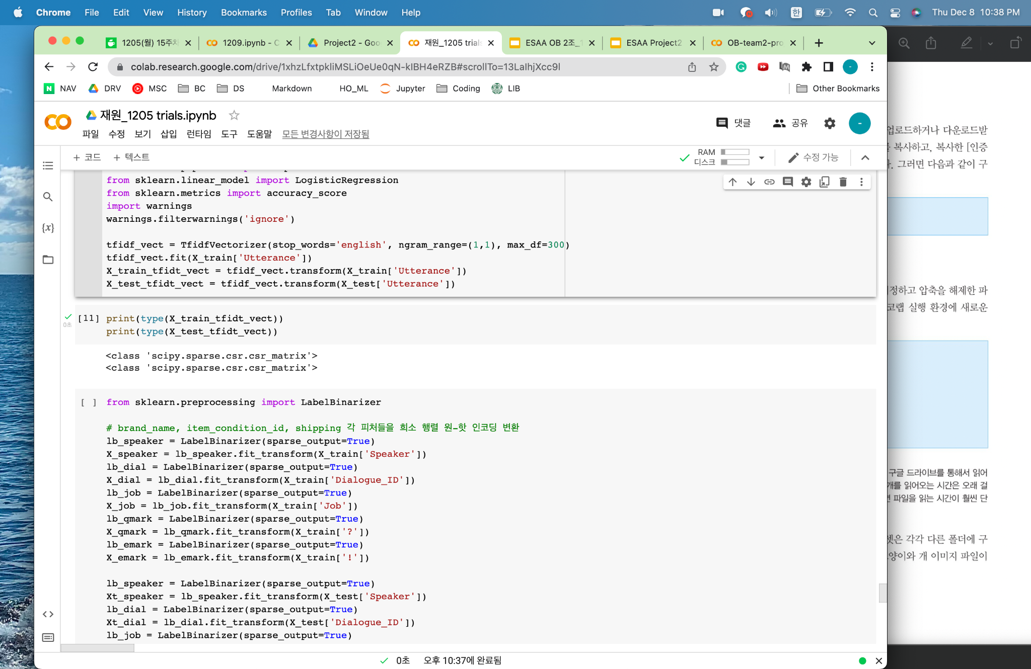
Modeling - (2) 앙상블 모델
텍스트 칼럼 외의 데이터를 사용하기 위한 추가 전처리
기존에 진행한 데이터셋 분리 방식으로 train + valid dataset을 합친 train 데이터와 test 데이터 생성
TF-IDF 방식으로 벡터화 진행
Notes:
(1분)
다음으로, 앞서 BERT 모델로 분석한 텍스트 칼럼 외에 다른 칼럼들도 사용하는 앙상블 모델을 만들어 본 과정을 설명하겠습니다.
먼저 텍스트 칼럼 외의 데이터를 사용하기 위한 추가 전처리 과정입니다.
앞서 진행한 데이터셋 분리와 동일한 방식으로 데이터셋을 train, test로 분리한 후,
텍스트 칼럼 Utterance에 대해 TF-IDF 방식의 토크나이저로 벡터화를 진행했습니다
토큰화된 데이터의 형식을 출력해보면, csr_matrix라는 희소행렬 형식임을 확인할 수 있습니다.
이때 CSR이란 Compressed Sparse Row를 뜻합니다. 먼저 희소행렬에서 0이 아닌 값의 행과 열 위치를 나타내는 배열을 저장하고,
해당 배열에서 행 위치 값의 경우 고유한 값의 시작 위치로 저장합니다. 이러한 변환을 진행하면 메모리가 적게 들고 빠른 연산이 가능합니다.
돌아와, 다른 칼럼들을 토큰화된 utterance 데이터와 합쳐 모델링에 활용하기 위해서는, 다른 칼럼들 또한 희소 행렬 형태로 전처리되어야 함을 알 수 있습니다.

Slide 26
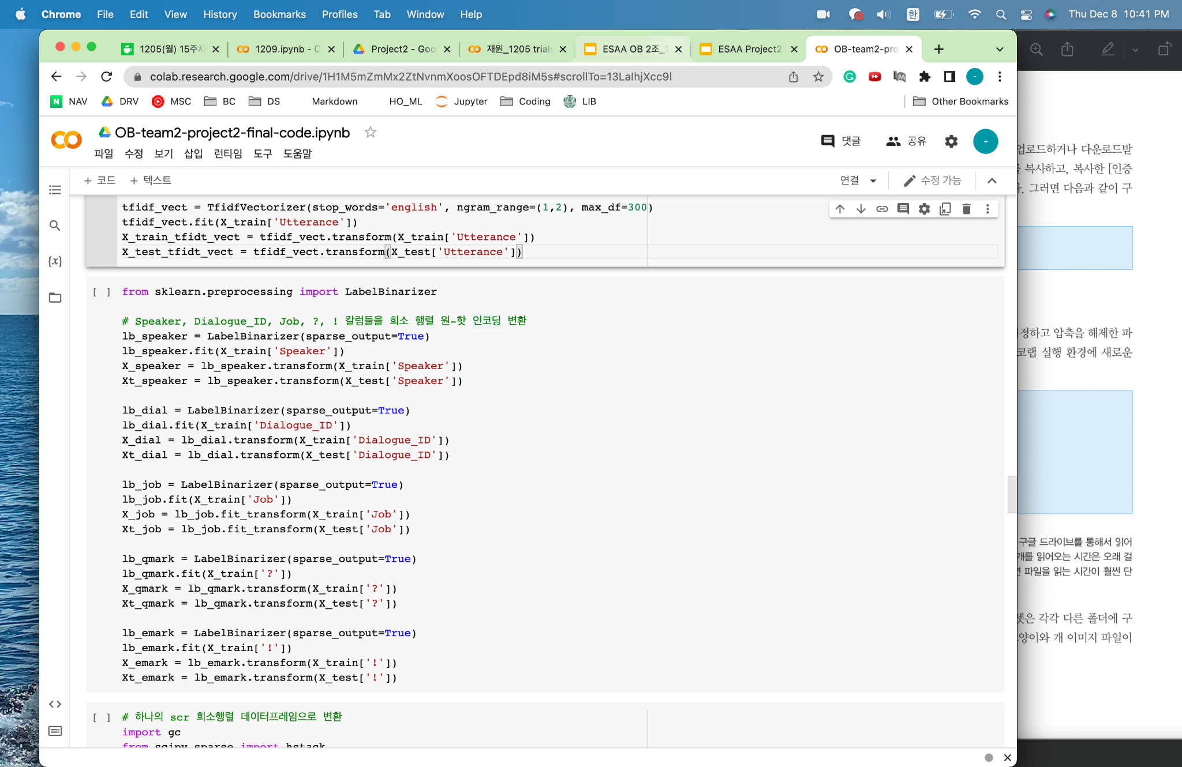
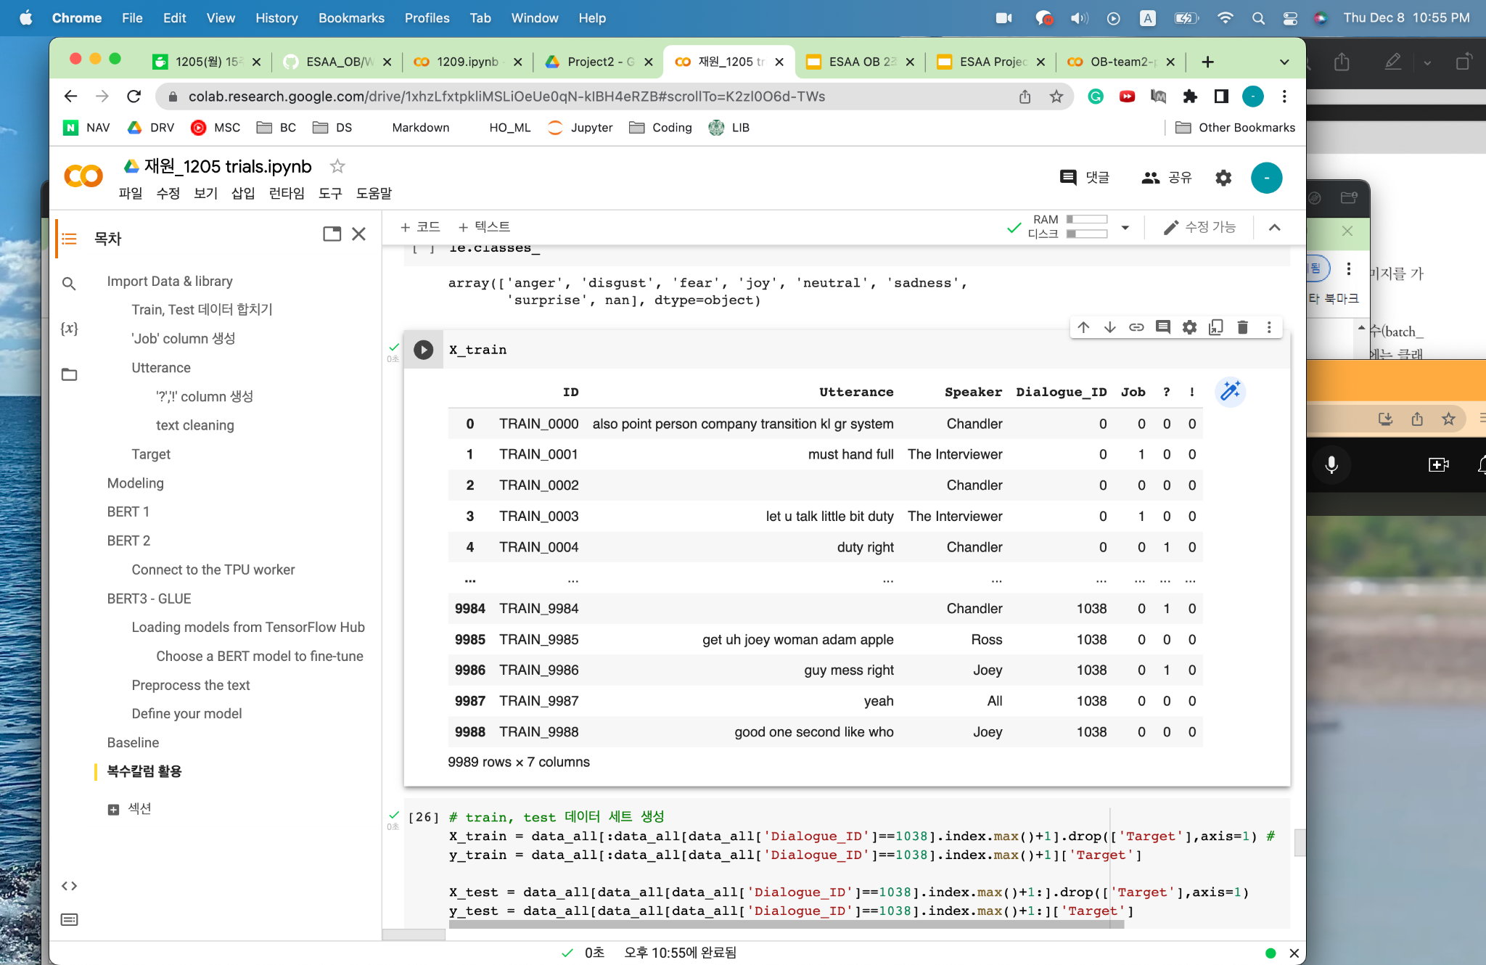
Modeling - (2) 앙상블 모델
텍스트 칼럼 외의 데이터를 사용하기 위한 추가 전처리
LabelBinarizer 매개변수를 ‘spare_out=True’로 설정해 다른 칼럼들을 희소행렬 형태로 원핫인코딩
Notes:
(30초)
이를 위해 앞서 전처리된 데이터프레임에서 Speaker, Dialogue_ID, Job, ?, ! 칼럼을 희소행렬 형태로 인코딩했습니다.
사이킷런에서 제공하는 LabelBinarizer 클래스는 sparse_out=True로 파라미터를 설정하면 희소행렬 형태의 원핫인코딩 변환을 수행합니다.
이때 주의할 것은, train 데이터에 대해서만 인코더를 적합한 후에 train 및 test 데이터 전체를 transform 시켜야 한다는 점입니다.

Slide 27
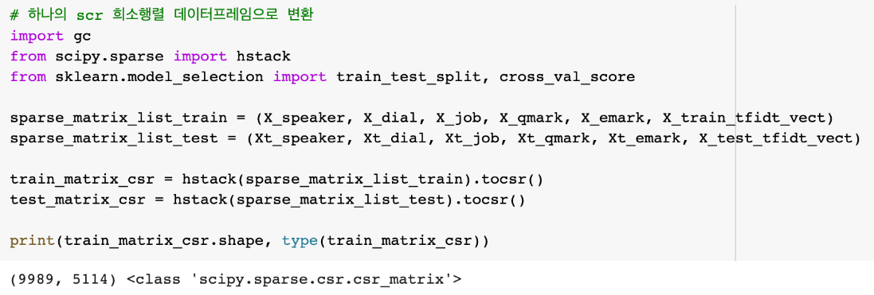
Modeling - (2) 앙상블 모델
텍스트 칼럼 외의 데이터를 사용하기 위한 추가 전처리
hstack 함수를 이용해 csr 형태의 희소행렬 데이터프레임으로 병합
Notes:
(20초)
다음으로 벡터화된 텍스트 칼럼과 label binarizer로 희소 인코딩 변환된 그외 칼럼들을 결합하겠습니다.
사이파이 sparse 모듈의 hstack 함수는 개별 칼럼으로 만들어진 희소행렬을 칼럼 레벨로 결합합니다.
이때 csr형태로 변환을 지정하여 희소행렬 형태를 유지했습니다.

Slide 28
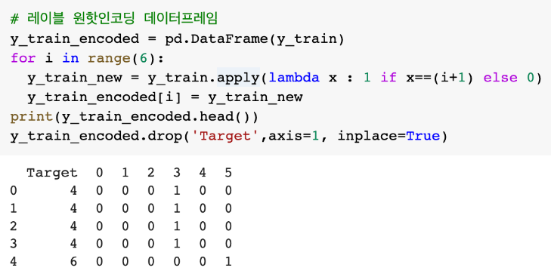
Modeling - (2) 앙상블 모델
텍스트 칼럼 외의 데이터를 사용하기 위한 추가 전처리
타겟 칼럼을 각 레이블에 대한 원핫인코딩된 칼럼들로 구성된 데이터프레임(원-핫행렬)으로 변환
Notes:
(10초)
이후 레이블을 각 클래스에 대해 원핫인코딩하여, 출력된 예시와 같이 총 6개의 카테고리에 대한 각각의 열이 레이블이 되도록 재구성했습니다.

Slide 29
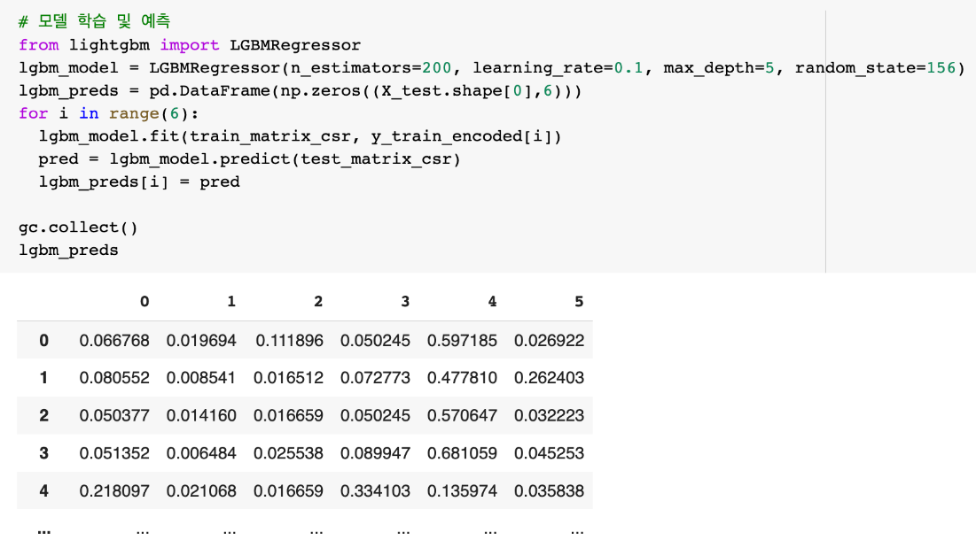
Modeling - (2) 앙상블 모델
모델 학습 및 예측 1 - LightGBM
lighgbm 모델을 지정 후
각 클래스에 대해 학습 및 예측을 반복하며 예측값을 저장
Notes:
25초
이렇게 전처리된 데이터들을 머신러닝 모델로 학습하고 예측해보겠습니다.
먼저 LightGBM입니다. 모델을 학습할 때, 6개의 클래스에 대해 각각 학습 및 예측을 반복하며 예측값을 칼럼 레벨로 저장하도록 하는 for문을 작성해 수행했습니다.
그 결과 예측된 레이블 칼럼들을 병합한 데이터프레임 결과가 출력된 것을 확인할 수 있습니다.

Slide 30
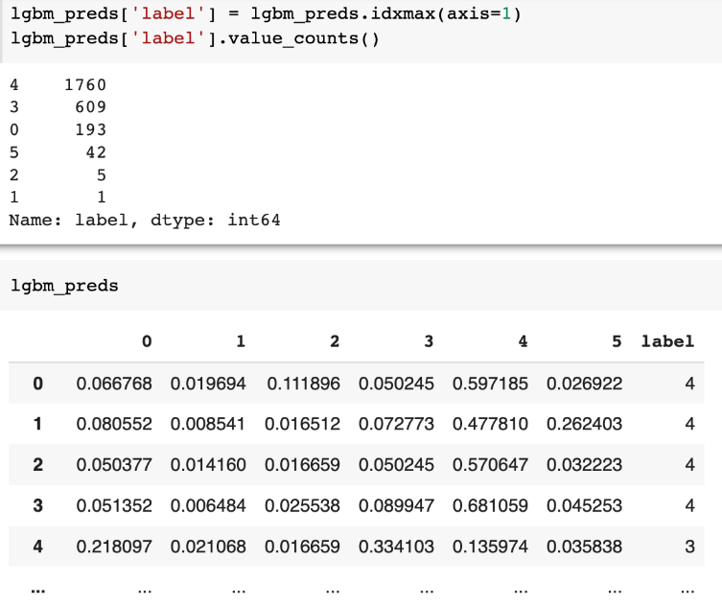
Modeling - (2) 앙상블 모델
모델 학습 및 예측 1 - LightGBM
idxmax() 메서드를 이용해
각 열의 레이블에 대한 예측값이 가장 큰 값을 ‘label’ 칼럼에 저장
Notes:
(20초)
다음으로 idxmax 메서드를 활용하여, 각 열의 레이블에 대한 예측값이 가장 큰 값을 ‘label’ 칼럼으로 저장했습니다.
이 label 값이 해당 모델의 최종 분류 결과가 됩니다.
lgbm 모델로 예측한 6개 클래스의 분포를 출력한 결과는 다음과 같습니다.

Slide 31
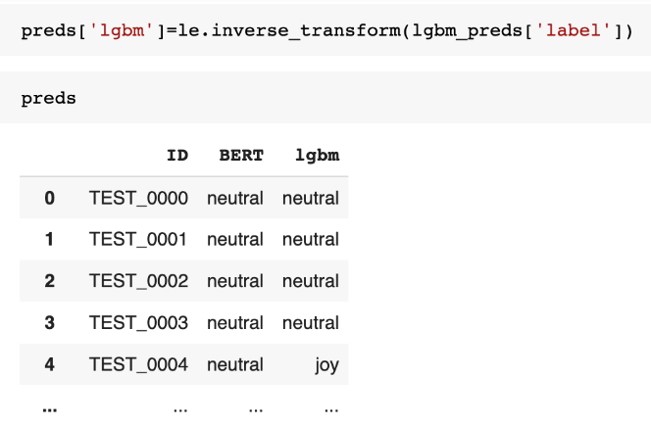
Modeling - (2) 앙상블 모델
모델 학습 및 예측 1 - LightGBM
inverse_transform() 으로
라벨인코딩하기 전 문자열 형식의 타겟값으로 변환
예측 결과들을 저장하는 ‘preds’ 데이터프레임에
lgbm 예측 결과 칼럼 추가
Notes:
(20초)
이후 타겟값에 대한 라벨 인코더에 저장되어 있는 원본 클래스값들을 inverse_transform을 사용해 변환했습니다.
그리고 예측 결과들을 저장하는 ‘preds’ 데이터프레임에 해당 결과 칼럼을 추가했습니다.
이때 preds 데이터프레임에서 BERT 칼럼의 경우 앞서 BERT 모델을 통해 예측한 결과값입니다.

Slide 32
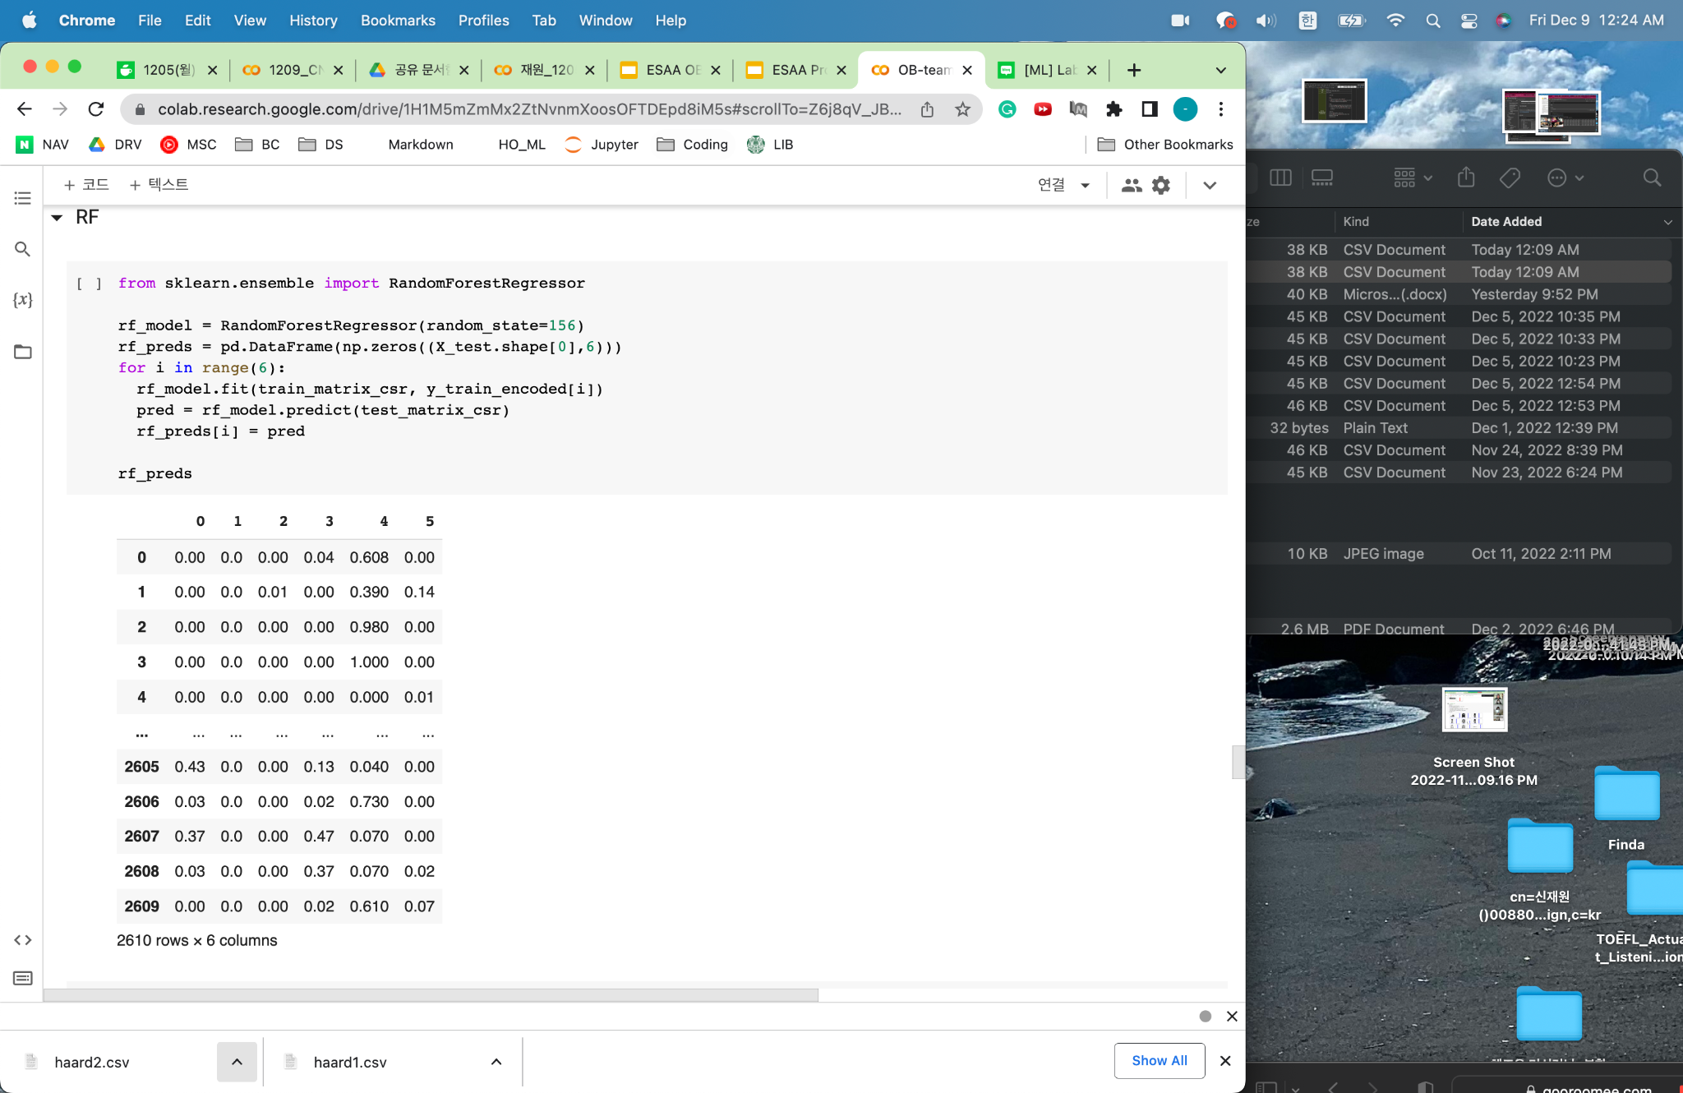
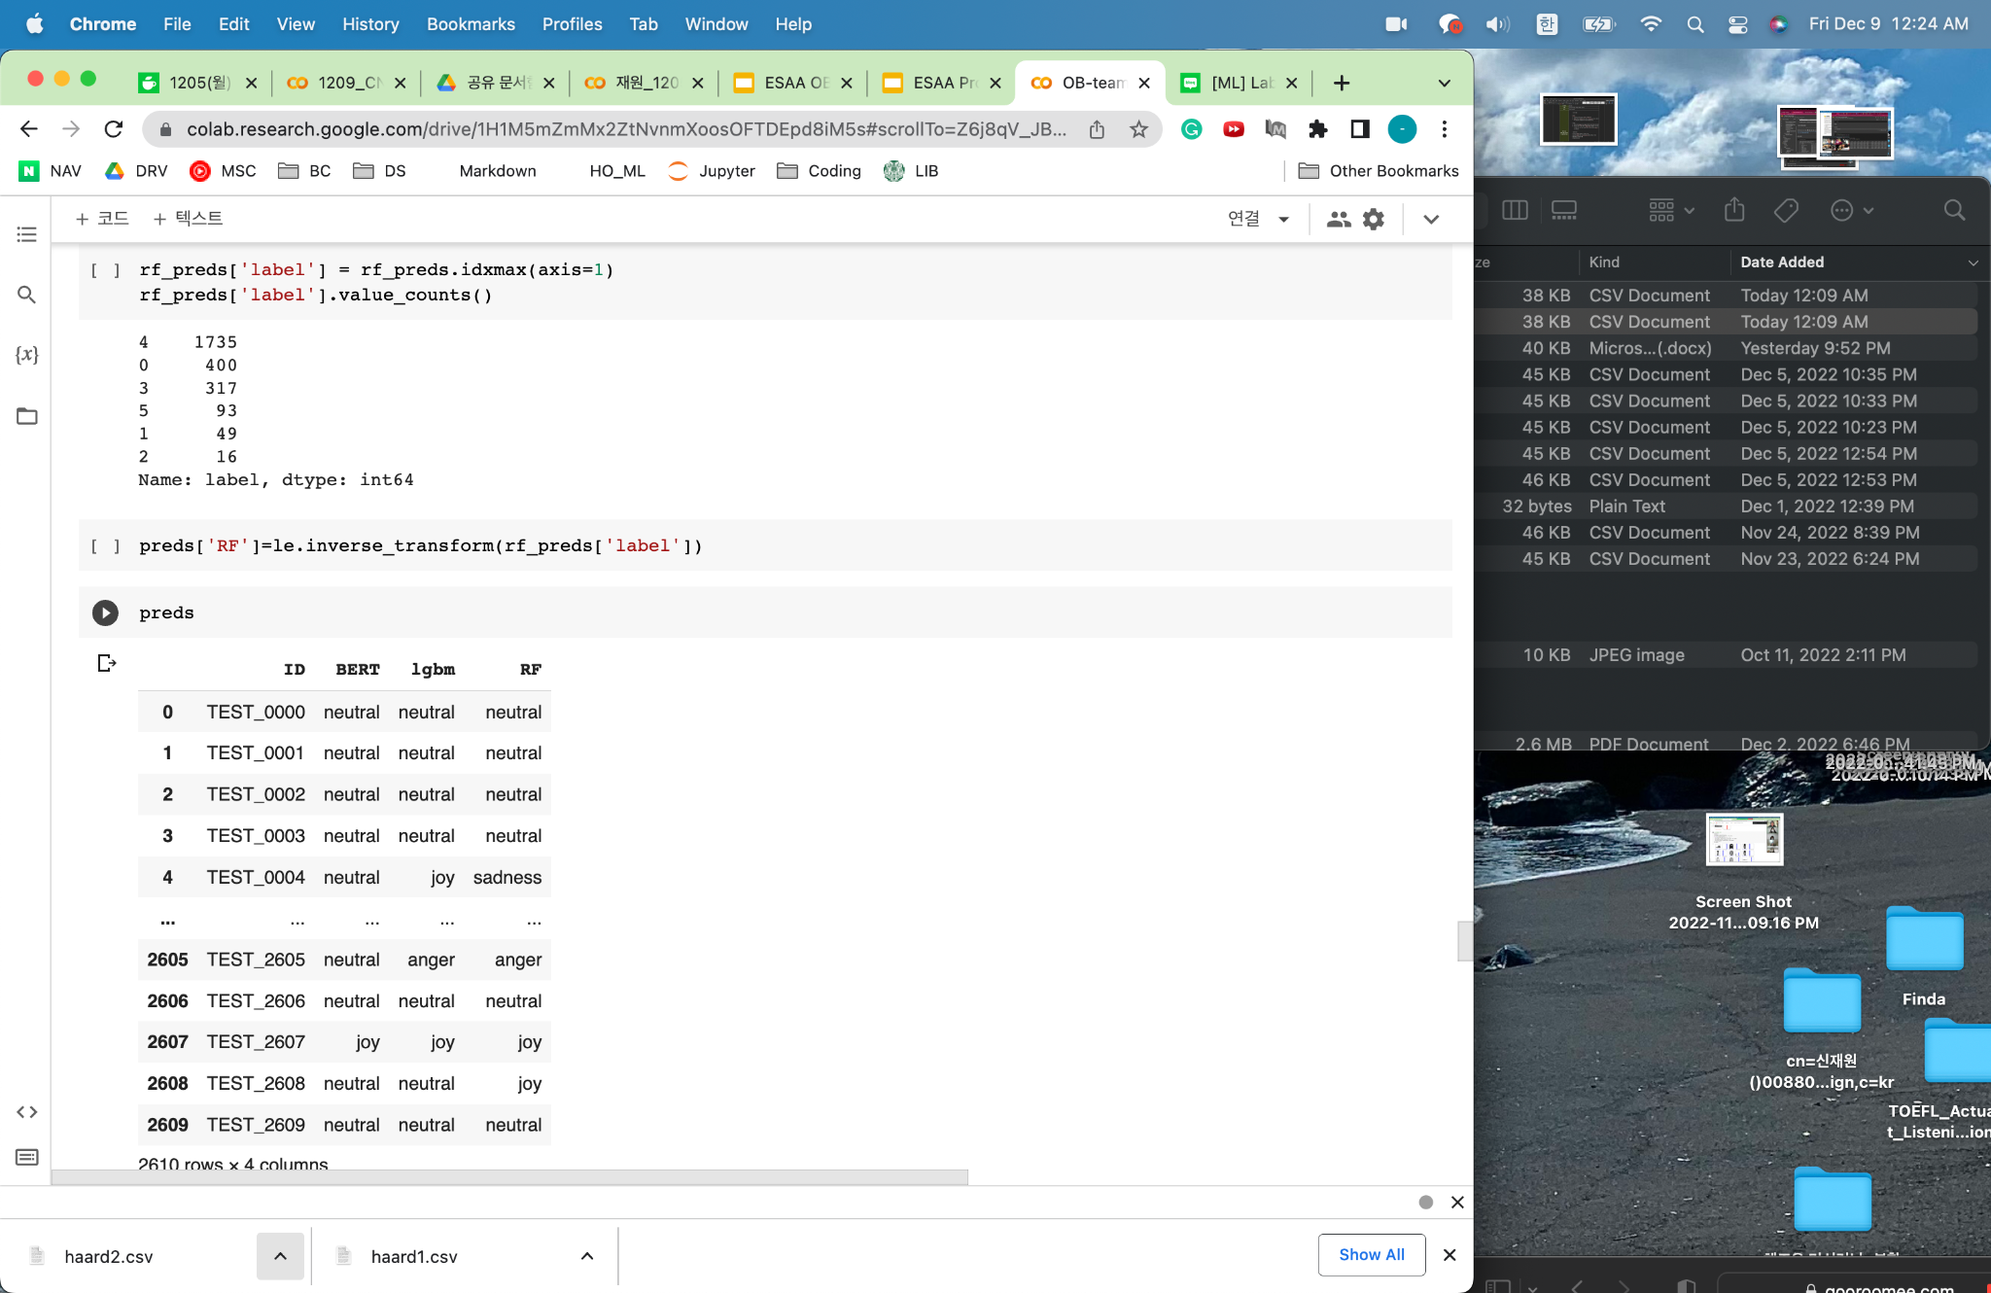
Modeling - (2) 앙상블 모델
모델 학습 및 예측 2 - Random Forest
동일한 방식으로
모델 학습 및 예측 진행
Notes:
(20초)
다음으로, 랜덤 포레스트 모델을 활용해 6개 클래스에 대한 분류 예측 결과를 앞선 lgbm 모델과 동일한 방식으로 수행하여 preds 데이터 프레임에 저장했습니다.
그 결과 홀수개의 모델 알고리즘에 대한 테스트셋 예측 결과를 도출했기 때문에 하드 보팅 방식으로 앙상블 모델을 완성할 수 있습니다.

Slide 33
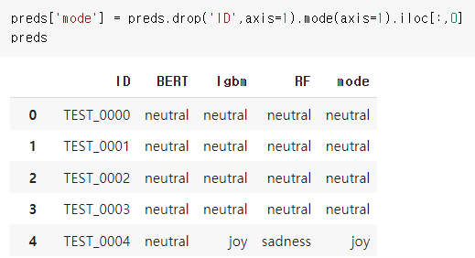
Modeling - (2) 앙상블 모델
Hard Voting 1 - 전처리한 Bert 모델 + LightGBM + Random Forest
예측한 결괏값들 중 다수의 분류기가 결정한 예측값을 최종 보팅 결괏값으로 선정 (다수결의 원칙)
mode() 메서드를 이용해 세 분류기에서의 최빈값을 구해 mode열에 저장
Notes:
이제 앙상블 모델에 하드보팅 방식을 적용해보겠습니다. 하드보팅 방식은 예측한 결괏값들 중 다수의 분류기가 결정한 예측값을 최종 보팅 결괏값으로 선정하는 즉, 다수결의 원칙에 의해 결과를 도출하는 방식입니다. 먼저, 전처리한 데이터에 적용한 Bert 모델 결과와 Light GBM, Random Forest 모델을 적용한 결과를 이용하겠습니다. mode() 메서드를 이용하여 3개의 분류기에서의 최빈값을 구해 mode열에 저장하였습니다.

Slide 34
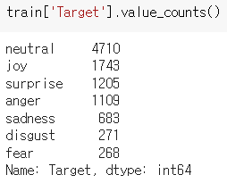
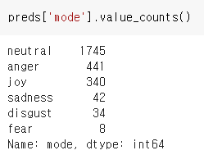
Modeling - (2) 앙상블 모델
Hard Voting 1 - 전처리한 Bert 모델 + LightGBM + Random Forest
train 데이터에서 target 분포
test 데이터에서
Hard Voting 결과 예측값의 분포
Notes:
train 데이터에서의 target 분포와 test 데이터에서 하드 보팅을 적용한 결과 예측값의 분포를 비교해보면, 두 데이터에서 모두 neutral로 분류된 감정이 다수를 이루고 있었고, hard voting 결과에서는 train 데이터에서보다 anger 감정이 좀 더 많이 분류되었고, surprise로 분류된 열은 없는 것을 확인할 수 있었습니다. 또한, sadness, disgust, fear 감정도 상대적으로 적게 분류되었습니다.

Slide 35
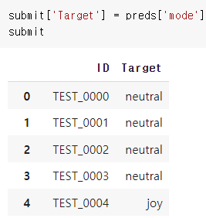
Modeling - (2) 앙상블 모델
Hard Voting 1 - 전처리한 Bert 모델 + LightGBM + Random Forest
score 0.2810615266
Notes:
이렇게 분류된 결과를 데이콘 리더보드에 올려 얻은 스코어는 약 0.281 이었습니다.

Slide 36
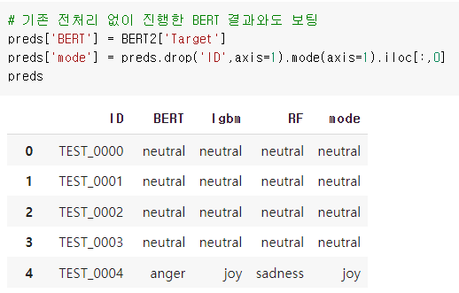
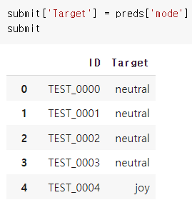
Modeling - (2) 앙상블 모델
Hard Voting 2 - 불용어 제거 안한 기존 Bert 모델 + LightGBM + Random Forest
동일한 방식으로
Hard Voting 진행
score 0.2841460898
Notes:
다음으로, 저희 데이터에서는 불용어를 제거하였더니 모든 텍스트가 제거되어 빈 열이 있었기에 이번에는 불용어 제거를 안한 기존의 데이터에 적용한 Bert 모델 결과와 Light GBM, Random Forest를 적용한 결과를 이용하겠습니다. 동일한 방식으로 하드 보팅을 진행한 결과, 스코어는 0.284로 앞의 방법보다는 약간 성능이 좋아진 것을 확인할 수 있었습니다.

Slide 37
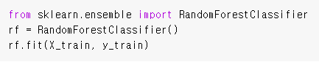
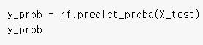


Modeling - (2) 앙상블 모델
Soft Voting - 불용어 제거 안한 Bert 모델 + Random Forest + Light GBM
레이블 값 결정 확률을 모두 더하고 이를 평균해서 이들 중 가장 높은 레이블 값을 최종 보팅 결괏값으로 선정하는 방식
Notes:
이번에는 소프트 보팅 방식을 적용해보겠습니다. 소프트 보팅은 레이블 값 결정 확률을 모두 더하고 이를 평균해서 이들 중 가장 높은 레이블 값을 최종 보팅 결괏값으로 선정하는 방식입니다. 저희는 BERT 모델에서는 예측결과에 대한 확률을 얻지 못하였기 때문에 각 모델 별 가중치를 다르게 주어 확률을 계산할 것입니다. 불용어 제거 안 한 기존 모델과 random forest, light gbm 모델을 이용하겠습니다. predict_proba 메서드를 이용하여 random forest와 light gbm 모델의 특정 감정 예측 확률을 구하였습니다.

Slide 38

Modeling - (2) 앙상블 모델
Soft Voting - 불용어 제거 안한 Bert 모델 + Random Forest + Light GBM
Bert * 0.4 + Random Forest * 0.3 + LGBM * 0.3
Notes:
BERT 모델에서의 예측 감정을 pd.get_dummies()를 통해 각 감정을 열로 분리하고, BERT 모델에는 0.4의 가중치를, random forest와 Light GBM에는 각각 0.3의 가중치를 주어 각 감정이 선택될 확률을 계산해보았습니다.

Slide 39




Modeling - (2) 앙상블 모델
Soft Voting - 전처리 안한 기존 Bert 모델 + Random Forest + Light GBM
idxmax() 메서드를 이용하여 확률이 가장 큰 열(감정) 추출
Notes:
idxmax() 메서드를 이용하여 확률이 가장 큰 감정을 추출하여 target을 예측하였습니다. 이렇게 분류된 결과를 데이콘 리더보드에 올려 얻은 스코어는 약 0.286 이었습니다.

Slide 40






최종 선택 모델
불용어를 제거하지 않은 데이터에 BERT 모델 적용
전처리를 모두 진행한 데이터에 BERT 모델 적용
Hard Voting
Soft Voting
Notes:
따라서, 지금까지 적용해본 모델들을 정리해보면, 불용어를 제거하지 않은 데이터에 Bert 모델을 적용하였을 때는 0.291점, 전처리를 진행한 데이터에 BERT 모델 적용 시, 0.267점, 하드 보팅, 소프트 보팅을 적용했을 때는 각각 0.284, 0.286로 저희는 최종적으로 이중 가장 성능이 좋은 불용어를 제거하지 않은 데이터에 적용한 BERT 모델을 선정하였습니다.
마지막으로 이 프로젝트를 통해 저희 팀원들이 처음으로 텍스트 분석을 이용한 프로젝트를 진행해보았는데요. 이 대회가 단순히 텍스트 분석이 아니라 대화 속의 감정을 분류해야 하기 때문에 문맥, 발화자, 어떤 대화인지 등도 함께 고려해야 하지만, 대부분의 모델은 텍스트 칼럼만을 이용할 수 있었기 때문에 저희 팀은 텍스트 칼럼 외의 다른 칼럼들도 고려하기 위하여 여러 앙상블 모델들도 만들어보았지만, 성능 개선은 쉽지 않았습니다.
이에, 저희가 전처리한 열들을 잘 활용하지 못한 점에 팀원들 모두 아쉬움으로 꼽았습니다.

Slide 41
감사합니다.
Notes:
이상으로 발표를 마치겠습니다. 감사합니다.

